Slide 1
人教版小学数学五年级上册
第三单元 小数除法
3.1除数是整数的小数除法
MENTAL HEALTH COUNSELING PPT
讲解人：xippt 时间：2020.6.1

Slide 2
一、复习导入
1.笔算下面各题，并说一说整数除法的计算方法。
232÷2= 224÷4= 156÷12=
116
56
13
1 1 6
5 6
1 3
2
2 3 2
4
2 2 4
12
1 5 6
2
2 0
1 2
3
2 4
3 6
2
2 4
3 6
1 2
0
0
1 2
0
2.2也可以表示为（ ）个十分之一， 0.4也就是4个（ ）分之一，合起来是（ ）个十分之一。
20
24
十

Slide 3
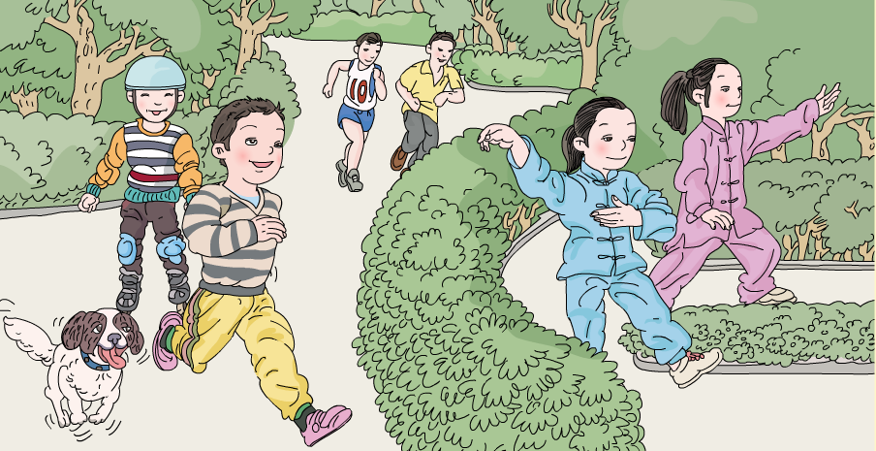
二、探究新知
王鹏坚持晨练。他平均每周应跑多少千米？
我计划4周跑步22.4km。
22.4÷4
列式：
想一想：被除数是小数该怎么除呢？

Slide 4
二、探究新知
想一想：被除数是小数该怎么除呢？
22.4÷4
列式：
我是这样思考的：
22.4km＝22400m
22400÷4＝5600（m）
5600m＝5.6km

Slide 5
二、探究新知
想一想：被除数是小数该怎么除呢？
22.4÷4
列式：
把被除数和除数都扩大到原来的10倍。
还可以列竖式计算。你能试一试吗？
5
40
2 2 4
2 0 0
2 4
···

Slide 6
二、探究新知
想一想：被除数是小数该怎么除呢？
列式：
5.6（km）
22.4÷4
=__________
6个十分之一
20÷4=5（千米）
5
6
4
2 2 . 4
2.4÷4＝0.6（千米）
.
商的小数点要和被除数的小数点对齐。
2 0
5+0.6＝5.6km
……
2
4
……
2个一
20个十分之一
24个十分之一
2 4
0
答：他平均每周应跑5.6km。

Slide 7
二、探究新知
想一想：被除数是小数该怎么除呢？
①按照整数除法的方法去除；
②商的小数点要和被除数的小数点对齐。
224÷4=
56
22.4÷4=
5.6
6个十分之一
5 6
5
.
6
4
2 2 4
4
2 2 . 4
2 0
2 0
2 4
2
……
4
24个十分之一
2 4
2 4
0
0

Slide 8
三、巩固提高
列竖式计算。[教材P24 做一做]
2.4
4.2
2.3
9.6÷4＝ 25.2÷6＝ 34.5÷15=
4
2
.
4
2
.
2
.
3
4
9 . 6
6
25. 2
15
34. 5
8
24
30
1
6
1
2
4
5
1
6
1
2
4
5
0
0
0

Slide 9
三、巩固提高
1.算一算，比一比[教材P26 练习六 第1题]
14
1.4
21
2.1
42÷3＝ 4.2÷3＝
84÷4＝ 8.4÷4＝
2
1
2
1
.
1
4
1
4
.
3
3
4
8 4
4
8. 4
4 2
4. 2
3
3
8
8
1
4
4
1
2
2
1
2
1
2
4
4
0
0
0
0
不同点：小数除以整数要把商的小数点与被除数的小数点对齐。
相同点：整数除以整数与整数除以小数计算方法相同。
两组算式有什么相同点和不同点呢？

Slide 10
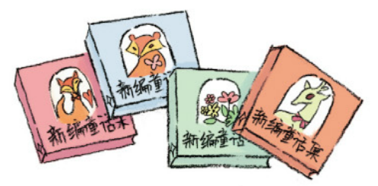
三、巩固提高
2.《新编童话集》一套共4本，总价26.8元。平均每本售价多少钱？
[教材P26 练习六 第2题]
26.8÷4=
6.7（元）
.
6
7
4
2 6 . 8
2 4
2
8
2 8
0
答：平均每本售价6.7元。

Slide 11
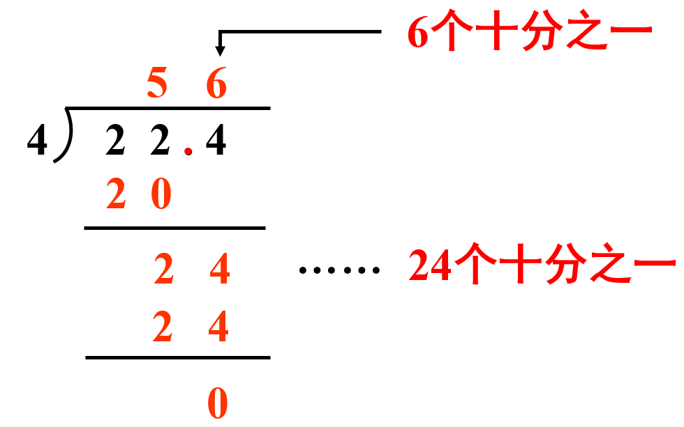
四、课堂小结
5.6（km）
想法一：
22.4÷4
=__________
想法二：
方法探讨：
22.4km＝22400m
5
22400÷4＝5600（m）
40
2 2 4
5600m＝5.6km
2 0 0
2 4
小数除以整数的计算方法
①按照整数除法的方法去除；
②商的小数点要和被除数的小数点对齐。

Slide 12
五、巩固练习
四一、一只大熊猫一周（7天）能吃掉竹叶21.14kg，这只大熊猫平均每天吃掉竹叶多少千克？
3.02（千克）
21.14÷7=
.
3
0
2
7
2 1 . 1 4
2 1
1
4
1 4
0
答：这只大熊猫平均每天吃掉竹叶3.02千克。

Slide 13
版权声明
感谢您下载xippt平台上提供的PPT作品，为了您和xippt以及原创作者的利益，请勿复制、传播、销售，否则将承担法律责任！xippt将对作品进行维权，按照传播下载次数进行十倍的索取赔偿！
1. 在xippt出售的PPT模板是免版税类(RF:
Royalty-Free)正版受《中国人民共和国著作法》和《世界版权公约》的保护，作品的所有权、版权和著作权归xippt所有,您下载的是PPT模板素材的使用权。
2. 不得将xippt的PPT模板、PPT素材，本身用于再出售,或者出租、出借、转让、分销、发布或者作为礼物供他人使用，不得转授权、出卖、转让本协议或者本协议中的权利。

Slide 14
五、巩固练习
二、同样品质的苹果，李阿姨在甲超市买6kg用了58.8元，王阿姨在乙超市买3kg用了34.5元。哪个超市卖的便宜些？
甲超市：58.8÷6=9.8（元）
乙超市：34.5÷3=11.5（元）
11.5＞9.8，甲超市卖得便宜些。

Slide 15
人教版小学数学五年级上册
第三单元 小数除法
感谢你的聆听
MENTAL HEALTH COUNSELING PPT
讲解人：xippt 时间：2020.6.1

